Slide 1
CHUYÊN ĐỀ
HƯỚNG DẪN, TRIỂN KHAI
CHUẨN HIỆU TRƯỞNG VÀ CHUẨN NGHỀ NGHIỆP GIÁO VIÊN CƠ SỞ GIÁO DỤC PHỔ THÔNG
Trường THCS Ngô Quyền

Slide 2
“Thực hiện chuẩn không phải để đánh giá thi đua, luân chuyển, bổ nhiệm, miễn nhiệm cán bộ mà để mỗi nhà giáo nhận diện năng lực bản thân, thấy mình thiếu/yếu năng lực gì để quyết tâm thay đổi, tự bồi dưỡng nâng cao chuyên môn nghiệp vụ, phẩm chất nhà giáo, mang lại niềm vui, hạnh phúc cho học sinh”.
Thứ trưởng Nguyễn Hữu Độ

Slide 3
CHUẨN HIỆU TRƯỞNG CƠ SỞ GIÁO DỤC PHỔ THÔNG
Ban hành kèm theo :
+ Thông tư số 14/2018/TT-BGDĐT ngày 20/7/2018 của Bộ Giáo dục và Đào tạo
+ Công văn 4529/BGDĐT-NGCBQLGD ngày 01/10/2018 của Bộ Giáo dục và Đào tạo về việc hướng dẫn thực hiện Thông tư số 14/2018/TT-BGDĐT ngày 20/7/2018 ban hành quy định chuẩn hiệu trưởng cơ sở giáo dục phổ thông...

Slide 4
Chuẩn hiệu trưởng là hệ thống các yêu cầu cơ bản đối với hiệu trưởng về phẩm chất chính trị, đạo đức nghề nghiệp; năng lực chuyên môn, nghiệp vụ sư phạm; năng lực lãnh đạo, quản lý nhà trường; năng lực tổ chức phối hợp với gia đình học sinh và xã hội.

Slide 5
Mục đích
1. Làm căn cứ để hiệu trưởng đánh giá phẩm chất, năng lực; xây dựng và thực hiện kế hoạch rèn luyện phẩm chất, bồi dưỡng nâng cao năng lực lãnh đạo, quản trị nhà trường đáp ứng yêu cầu đổi mới giáo dục.
2. Làm căn cứ để các cơ quan quản lý nhà nước đánh giá phẩm chất, năng lực của hiệu trưởng; xây dựng và thực hiện chế độ, chính sách phát triển đội ngũ cán bộ quản lý cơ sở giáo dục phổ thông; lựa chọn, sử dụng đội ngũ cán bộ quản lý cơ sở giáo dục phổ thông cốt cán.
3. Làm căn cứ để các cơ sở đào tạo, bồi dưỡng nhà giáo và cán bộ quản lý giáo dục xây dựng, phát triển chương trình và tổ chức đào tạo, bồi dưỡng phát triển phẩm chất, năng lực lãnh đạo, quản trị nhà trường cho đội ngũ cán bộ quản lý cơ sở giáo dục phổ thông.
4. Làm căn cứ để các phó hiệu trưởng thuộc diện quy hoạch chức danh hiệu trưởng; giáo viên thuộc diện quy hoạch các chức danh hiệu trưởng hoặc phó hiệu trưởng tự đánh giá, xây dựng và thực hiện kế hoạch rèn luyện, học tập phát triển phẩm chất, năng lực lãnh đạo, quản trị nhà trường.

Slide 6
Hiệu trưởng cơ sở giáo dục phổ thông được đánh giá :
*) Theo 5 tiêu chuẩn
Phẩm chất nghề nghiệp;
Quản trị nhà trường;
Xây dựng môi trường giáo dục;
Phát triển mối quan hệ giữa nhà trường, gia đình, xã hội; 5. Sử dụng ngoại ngữ và công nghệ thông tin
*) Với 18 tiêu chí theo ba mức: Đạt, khá, tốt.

Slide 7
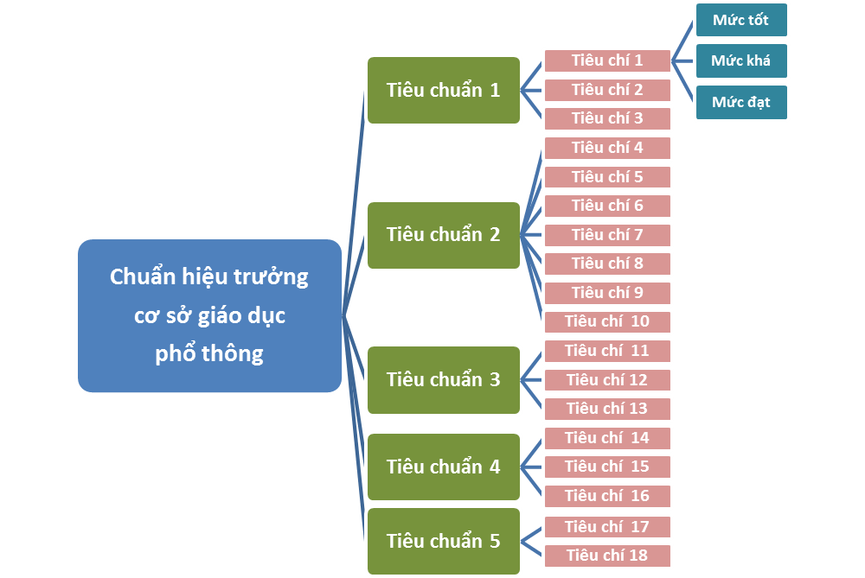
Theo đó hiệu trưởng cơ sở giáo dục phổ thông được đánh giá :
MỨC TỐT:
Có ảnh hưởng tích cực đến đổi mới quản tri cơ sở giáo dục và phát triển giáo dục địa phương
MỨC KHÁ:
Có phẩm chất, năng đổi mới, sáng tạo tổ chức, thực hiện nhiệm vụ được giao trong quản tri cơ sở giáo dục được giao theo quy định
MỨC ĐẠT:
Có phẩm chất, năng lực thực hiện nhiệm vụ được giao trong quản tri cơ sở giáo dục được giao theo quy định

Slide 8
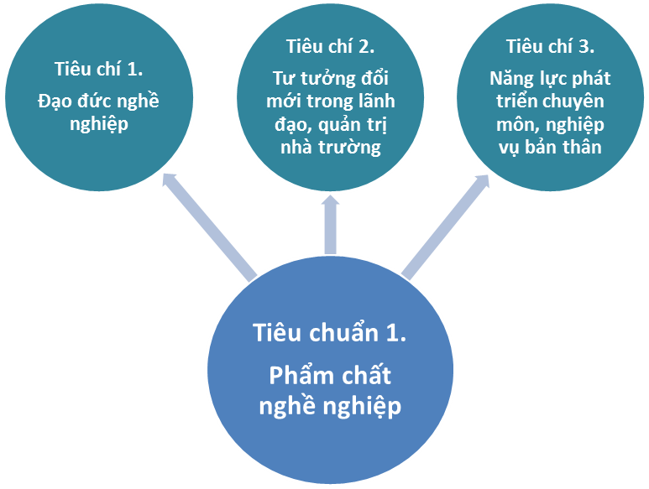

Slide 9
Tiêu chuẩn 1. Phẩm chất nghề nghiệp
Có đạo đức nghề nghiệp chuẩn mực và tư tưởng đổi mới trong lãnh đạo, quản trị nhà trường; có năng lực phát triển chuyên môn, nghiệp vụ bản thân.
1. Tiêu chí 1. Đạo đức nghề nghiệp
a) Mức đạt: thực hiện tốt quy định về đạo đức nhà giáo; chỉ đạo thực hiện nghiêm túc quy định về đạo đức nhà giáo trong nhà trường;
Ví dụ minh chứng:
-Bản đánh giá, xếp loại viên chức hàng năm thể hiện thực hiện tốt quy định đạo đức nhà giáo.
- Bản đánh giá, phân loại đảng viên hàng năm thể hiện thực hiện tốt quy định đạo đức nhà giáo.
- Văn bản có nội dung chỉ đạo về thực hiện nghiêm túc quy định đạo đức nhà giáo trong nhà trường.

Slide 10
b) Mức khá: chỉ đạo phát hiện, chấn chỉnh kịp thời các biểu hiện vi phạm đạo đức của giáo viên, nhân viên, học sinh; chủ động sáng tạo trong xây dựng các nội quy, quy định về đạo đức nhà giáo trong nhà trường;
Ví dụ minh chứng:
- Văn bản, biên bản họp về chấn chỉnh, xử lý các biểu hiện vi phạm đạo đức của giáo viên, nhân viên, học sinh.
- Văn bản ban hành nội quy, quy định về đạo đức nhà giáo, bộ quy tắc ứng xử trong nhà trường thể hiện sự sáng tạo.

Slide 11
c) Mức tốt: có ảnh hưởng tích cực tới cán bộ quản lý cơ sở giáo dục phổ thông về tổ chức thực hiện các hoạt động giáo dục đạo đức trong nhà trường.
Ví dụ minh chứng:
- Chuyên đề, báo cáo, bài viết liên quan đến tổ chức thực hiện các hoạt động giáo dục đạo đức trong nhà trường được đăng tải trên tạp chí, báo, website hoặc được cơ quan quản lý cấp trên xác nhận.
- Báo cáo đề xuất, giới thiệu các hình thức, phương pháp tổ chức thực hiện các hoạt động giáo dục đạo đức được chia sẻ với cán bộ quản lý cơ sở giáo dục phổ thông trong hội thảo, tập huấn, sinh hoạt chuyên môn.
- Ý kiến của cán bộ quản lý cơ sở giáo dục phổ thông, cơ quan quản lý cấp trên ghi nhận sự ảnh hưởng tích cực về tổ chức thực hiện giáo dục đạo đức trong nhà trường.

Slide 12
2. Tiêu chí 2. Tư tưởng đổi mới trong lãnh đạo, quản trị nhà trường
Mức đạt: có tư tưởng đổi mới trong lãnh đạo, quản trị nhà trường nhằm phát triển phẩm chất, năng lực cho tất cả học sinh;
Minh chứng: - Bài phát biểu, các ý kiến tham mưu với cơ quản quản lý cấp trên và chính quyền địa phương thể hiện tư tưởng đổi mới trong lãnh đạo, quản trị nhà trường.
- Chuyên đề, báo cáo, bài viết nhận thể hiện tư tưởng đổi mới trong lãnh đạo, quản trị nhà trường được đăng tải trên tạp chí, báo, website hoặc được cơ quan quản lý cấp trên xác.
- Các văn bản chỉ đạo, điều hành hoạt động trong nhà trường thể hiện tư tưởng đổi mới trong lãnh đạo, quản trị nhà trường.
b) Mức khá: lan tỏa tư tưởng đổi mới đến mọi thành viên trong nhà trường;
Minh chứng: - Văn bản, biên bản cuộc họp có nội dung chỉ đạo, khuyến khích, hướng dẫn giáo viên, nhân viên trong nhà trường thực hiện đổi mới trong công việc và khuyến khích học sinh chủ động đổi mới trong học tập.
- Ý kiến nhận xét của cơ quan quản lý cấp trên, ý kiến ghi nhận của giáo viên, nhân viên trong nhà trường về việc tư tưởng đổi mới của hiệu trưởng lan tỏa đến thành viên trong nhà trường.
c) Mức tốt: có ảnh hưởng tích cực tới cán bộ quản lý cơ sở giáo dục phổ thông về tư tưởng đổi mới trong lãnh đạo, quản trị nhà trường.
Minh chứng: - Chuyên đề, báo cáo, bài viết liên quan đến tư tưởng đổi mới trong lãnh đạo, quản trị nhà trường được đăng tải trên tạp chí, báo, website hoặc được CQ quản lý cấp trên xác nhận.
- Báo cáo, bài giảng, bài tham luận về tư tưởng đổi mới trong lãnh đạo, quản trị nhà trường được chia sẻ với cán bộ quản lý cơ sở giáo dục phổ thông trong hội thảo, tập huấn, sinh hoạt chuyên môn.
- Ý kiến của cán bộ quản lý cơ sở giáo dục phổ thông, cơ quan quản lý cấp trên ghi nhận sự ảnh hưởng về tư tưởng đổi mới trong lãnh đạo, quản trị nhà trường.

Slide 13
3. Tiêu chí 3. Năng lực phát triển chuyên môn, nghiệp vụ bản thân
a) Mức đạt: đạt chuẩn trình độ đào tạo và hoàn thành các khóa đào tạo, bồi dưỡng chuyên môn, nghiệp vụ theo quy định; có kế hoạch thường xuyên học tập, bồi dưỡng phát triển chuyên môn, nghiệp vụ bản thân; cập nhật kịp thời các yêu cầu đổi mới của ngành về chuyên môn, nghiệp vụ;
Minh chứng:- Bằng tốt nghiệp, chứng chỉ, chứng nhận hoàn thành các khóa đào tạo, bồi dưỡng chuyên môn, nghiệp vụ.
- Kế hoạch học tập, bồi dưỡng chuyên môn, nghiệp vụ của bản thân.
- Bài viết, bài thu hoạch, báo cáo về nội dung học tập, bồi dưỡng của bản thân gắn với các yêu cầu đổi mới của ngành về chuyên môn, nghiệp vụ.
b) Mức khá: đổi mới, sáng tạo trong việc vận dụng các hình thức, phương pháp và lựa chọn nội dung học tập, bồi dưỡng, nâng cao năng lực chuyên môn, nghiệp vụ bản thân;
Minh chứng: Kế hoạch học tập, bồi dưỡng của bản thân thể hiện được sự đổi mới, sáng tạo trong việc vận dụng các hình thức, phương pháp và lựa chọn nội dung học tập, bồi dưỡng.
- Bài viết, bài thu hoạch, báo cáo về nội dung học tập, bồi dưỡng của bản thân thể hiện được sự đổi mới, sáng tạo trong việc vận dụng các hình thức, phương pháp và lựa chọn nội dung học tập, bồi dưỡng.
c) Mức tốt: hướng dẫn, hỗ trợ cán bộ quản lý cơ sở giáo dục phổ thông về phát triển chuyên môn, nghiệp vụ bản thân nhằm đáp ứng yêu cầu đổi mới giáo dục.
Minh chứng:- Chuyên đề, báo cáo kinh nghiệm về phát triển chuyên môn, nghiệp vụ bản thân được đăng tải trên tạp chí, báo, website hoặc được cơ quan quản lý cấp trên xác nhận.
- Báo cáo, bài giảng, bài tham luận về phát triển chuyên môn, nghiệp vụ bản thân được chia sẻ với cán bộ quản lý cơ sở giáo dục phổ thông trong các buổi sinh hoạt chuyên môn, hội thảo, tập huấn….

Slide 14
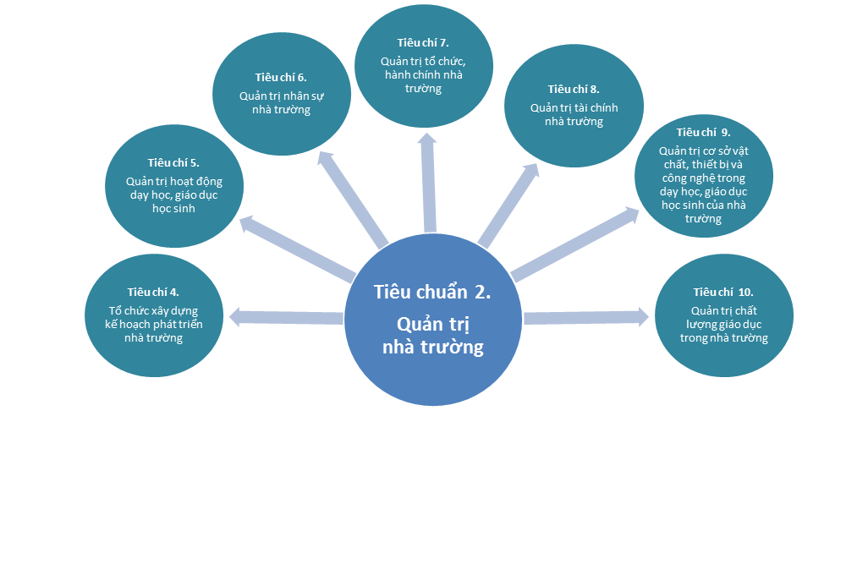

Slide 15
Tiêu chuẩn 2. Quản trị nhà trường
Lãnh đạo, quản trị các hoạt động trong nhà trường đáp ứng yêu cầu phát triển phẩm chất, năng lực học sinh, phù hợp với phong cách học tập đa dạng, nhu cầu, sở thích và mức độ sẵn sàng học tập của mỗi học sinh.
1. Tiêu chí 4. Tổ chức xây dựng kế hoạch phát triển nhà trường
a) Mức đạt: tổ chức xây dựng kế hoạch, hướng dẫn thực hiện và giám sát, đánh giá việc thực hiện kế hoạch phát triển nhà trường; chỉ đạo tổ chuyên môn và giáo viên, nhân viên xây dựng kế hoạch thực hiện nhiệm vụ theo quy định;
b) Mức khá: đổi mới, sáng tạo trong xây dựng kế hoạch, hướng dẫn tổ chức thực hiện và giám sát, đánh giá việc thực hiện kế hoạch phát triển nhà trường và kế hoạch của tổ chuyên môn, giáo viên, nhân viên;
c) Mức tốt: hướng dẫn, hỗ trợ cán bộ quản lý cơ sở giáo dục phổ thông về xây dựng kế hoạch, hướng dẫn tổ chức thực hiện và giám sát, đánh giá việc thực hiện kế hoạch phát triển nhà trường.

Slide 16
2. Tiêu chí 5. Quản trị hoạt động dạy học, giáo dục học sinh
a) Mức đạt: chỉ đạo xây dựng kế hoạch dạy học và giáo dục của nhà trường, tổ chức thực hiện dạy học và giáo dục học sinh; đổi mới phương pháp dạy học, giáo dục học sinh; đánh giá kết quả học tập, rèn luyện của học sinh theo yêu cầu phát triển phẩm chất, năng lực học sinh của chương trình giáo dục phổ thông;
b) Mức khá: đổi mới quản trị hoạt động dạy học và giáo dục học sinh hiệu quả; đảm bảo giáo viên sử dụng các phương pháp dạy học, giáo dục phù hợp với phong cách học tập đa dạng, nhu cầu, sở thích và mức độ sẵn sàng học tập của mỗi học sinh; kết quả học tập, rèn luyện của học sinh được nâng cao;
c) Mức tốt: hướng dẫn, hỗ trợ cán bộ quản lý cơ sở giáo dục phổ thông về quản trị hoạt động dạy học và giáo dục học sinh.

Slide 17
3. Tiêu chí 6. Quản trị nhân sự nhà trường
a) Mức đạt: chỉ đạo xây dựng đề án vị trí việc làm; chủ động đề xuất tuyển dụng nhân sự theo quy định; sử dụng giáo viên, nhân viên đúng chuyên môn, nghiệp vụ; chỉ đạo xây dựng và tổ chức thực hiện kế hoạch đào tạo, bồi dưỡng thường xuyên để phát triển năng lực nghề nghiệp cho giáo viên, nhân viên, năng lực quản trị nhà trường cho đội ngũ cán bộ quản lý và đội ngũ thuộc diện quy hoạch các chức danh hiệu trưởng, phó hiệu trưởng của nhà trường theo quy định;
b) Mức khá: sử dụng giáo viên, nhân viên đúng chuyên môn, nghiệp vụ đảm bảo tinh gọn, hiệu quả; đánh giá năng lực đội ngũ, tạo động lực và tổ chức bồi dưỡng phát triển năng lực nghề nghiệp thường xuyên cho giáo viên, năng lực quản trị nhà trường cho đội ngũ cán bộ quản lý và đội ngũ thuộc diện quy hoạch các chức danh hiệu trưởng, phó hiệu trưởng của nhà trường có hiệu quả;
c) Mức tốt: hướng dẫn, hỗ trợ cán bộ quản lý cơ sở giáo dục phổ thông về quản trị nhân sự trong nhà trường.
4. Tiêu chí 7. Quản trị tổ chức, hành chính nhà trường
a) Mức đạt: chỉ đạo xây dựng và tổ chức thực hiện các quy định cụ thể về tổ chức, hành chính trong nhà trường; thực hiện phân công, phối hợp giữa các tổ chuyên môn, tổ văn phòng và các bộ phận khác thực hiện nhiệm vụ theo quy định;
b) Mức khá: sắp xếp tổ chức bộ máy tinh gọn, hiệu quả; phân cấp, ủy quyền cho các bộ phận, cá nhân trong nhà trường để thực hiện tốt nhiệm vụ;
c) Mức tốt: tin học hóa các hoạt động quản trị tổ chức, hành chính của nhà trường; hướng dẫn, hỗ trợ cán bộ quản lý cơ sở giáo dục phổ thông về quản trị tổ chức, hành chính của nhà trường.

Slide 18
5. Tiêu chí 8. Quản trị tài chính nhà trường
a) Mức đạt: chỉ đạo xây dựng và tổ chức thực hiện quy chế chi tiêu nội bộ, lập dự toán, thực hiện thu chi, báo cáo tài chính, kiểm tra tài chính, công khai tài chính của nhà trường theo quy định;
b) Mức khá: sử dụng hiệu quả các nguồn tài chính nhằm nâng cao chất lượng giáo dục toàn diện của nhà trường;
c) Mức tốt: huy động các nguồn tài chính hợp pháp theo quy định nhằm nâng cao chất lượng giáo dục toàn diện của nhà trường; hướng dẫn, hỗ trợ cán bộ quản lý cơ sở giáo dục phổ thông về quản trị tài chính nhà trường.
6. Tiêu chí 9. Quản trị cơ sở vật chất, thiết bị và công nghệ trong dạy học, giáo dục học sinh của nhà trường
a) Mức đạt: chỉ đạo xây dựng và tổ chức thực hiện quy định của nhà trường về quản trị cơ sở vật chất, thiết bị và công nghệ trong dạy học, giáo dục học sinh của nhà trường; tổ chức lập và thực hiện kế hoạch mua sắm, kiểm kê, bảo quản, sửa chữa cơ sở vật chất, thiết bị dạy học theo quy định;
b) Mức khá: khai thác, sử dụng hiệu quả cơ sở vật chất, thiết bị và công nghệ trong dạy học, giáo dục học sinh của nhà trường;
c) Mức tốt: huy động các nguồn lực để tăng cường cơ sở vật chất, thiết bị và công nghệ trong dạy học, giáo dục học sinh nhằm nâng cao chất lượng giáo dục toàn diện của trường; hướng dẫn, hỗ trợ cán bộ quản lý cơ sở giáo dục phổ thông về quản trị cơ sở vật chất, thiết bị và công nghệ trong dạy học, giáo dục học sinh của nhà trường.

Slide 19
7. Tiêu chí 10. Quản trị chất lượng giáo dục trong nhà trường
a) Mức đạt: chỉ đạo xây dựng và tổ chức thực hiện kế hoạch tự đánh giá chất lượng giáo dục nhà trường theo quy định;
b) Mức khá: chỉ đạo xây dựng và tổ chức thực hiện kế hoạch cải tiến chất lượng, khắc phục điểm yếu theo kết quả tự đánh giá của nhà trường;
c) Mức tốt: chỉ đạo xây dựng và tổ chức thực hiện kế hoạch phát triển chất lượng bền vững; hướng dẫn, hỗ trợ cán bộ quản lý cơ sở giáo dục phổ thông về quản trị chất lượng giáo dục nhà trường.

Slide 20
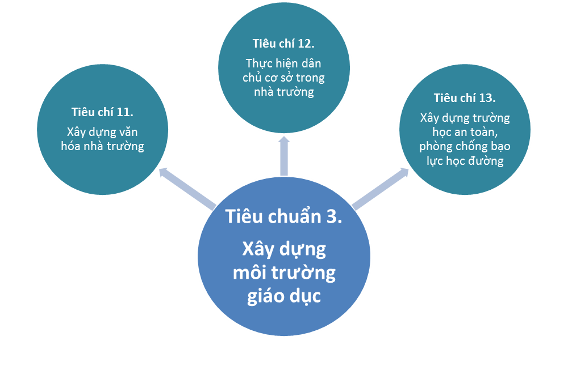

Slide 21
Tiêu chuẩn 3. Xây dựng môi trường giáo dục
Xây dựng được môi trường giáo dục an toàn, lành mạnh, thân thiện, dân chủ, phòng, chống bạo lực học đường.
1. Tiêu chí 11. Xây dựng văn hóa nhà trường
a) Mức đạt: chỉ đạo xây dựng và tổ chức thực hiện nội quy, quy tắc văn hóa ứng xử của nhà trường theo quy định;
b) Mức khá: xây dựng được các điển hình tiên tiến về thực hiện nội quy, quy tắc văn hóa ứng xử; phát hiện, ngăn chặn, xử lý kịp thời các trường hợp vi phạm nội quy, quy tắc văn hóa ứng xử của nhà trường;
c) Mức tốt: tạo lập được môi trường văn hóa lành mạnh, thân thiện trong nhà trường và hướng dẫn, hỗ trợ cán bộ quản lý cơ sở giáo dục phổ thông về xây dựng văn hóa nhà trường.
2. Tiêu chí 12. Thực hiện dân chủ cơ sở trong nhà trường
a) Mức đạt: chỉ đạo xây dựng và tổ chức thực hiện quy chế dân chủ cơ sở ở trường học theo quy định;
b) Mức khá: khuyến khích mọi thành viên tham gia thực hiện quy chế dân chủ ở cơ sở; bảo vệ những cá nhân công khai bày tỏ ý kiến; phát hiện, ngăn chặn, xử lý kịp thời các trường hợp vi phạm quy chế dân chủ ở trong nhà trường;
c) Mức tốt: tạo lập được môi trường dân chủ trong nhà trường và hướng dẫn, hỗ trợ cán bộ quản lý cơ sở giáo dục phổ thông về thực hiện dân chủ cơ sở trong nhà trường.
3. Tiêu chí 13. Xây dựng trường học an toàn, phòng chống bạo lực học đường
a) Mức đạt: chỉ đạo xây dựng và tổ chức thực hiện quy định của nhà trường về trường học an toàn, phòng chống bạo lực học đường;
b) Mức khá: khuyến khích các thành viên tham gia xây dựng trường học an toàn, phòng chống bạo lực học đường; phát hiện, ngăn chặn, xử lý kịp thời các trường hợp vi phạm quy định của nhà trường về trường học an toàn, phòng chống bạo lực học đường;
c) Mức tốt: tạo lập được mô hình trường học an toàn, phòng chống bạo lực học đường và hướng dẫn, hỗ trợ cán bộ quản lý cơ sở giáo dục phổ thông về xây dựng trường học an toàn, phòng chống bạo lực học đường.

Slide 23
Tiêu chuẩn 4.Phát triển mối quan hệ giữa nhà trường,gia đình, xã hội
Tổ chức các hoạt động phát triển mối quan hệ giữa nhà trường, gia đình, xã hội trong dạy học, giáo dục đạo đức, lối sống cho học sinh và huy động, sử dụng nguồn lực để phát triển nhà trường.
1. Tiêu chí 14. Phối hợp giữa nhà trường, gia đình, xã hội để thực hiện hoạt động dạy học cho học sinh
a) Mức đạt: tổ chức cung cấp thông tin về chương trình và kế hoạch dạy học của nhà trường cho cha mẹ hoặc người giám hộ của học sinh và các bên liên quan;
b) Mức khá: phối hợp với cha mẹ hoặc người giám hộ của học sinh và các bên liên quan thực hiện chương trình và kế hoạch dạy học nhà trường; công khai, minh bạch các thông tin về kết quả thực hiện chương trình và kế hoạch dạy học của nhà trường;
c) Mức tốt: giải quyết kịp thời các thông tin phản hồi từ cha mẹ hoặc người giám hộ của học sinh và các bên liên quan về thực hiện chương trình và kế hoạch dạy học của nhà trường.

Slide 24
2. Tiêu chí 15. Phối hợp giữa nhà trường, gia đình, xã hội để thực hiện giáo dục đạo đức, lối sống cho học sinh
a) Mức đạt: tổ chức cung cấp thông tin về nội quy, quy tắc văn hóa ứng xử của nhà trường cho cha mẹ hoặc người giám hộ của học sinh và các bên liên quan; tiếp nhận thông tin từ gia đình, xã hội về đạo đức, lối sống của học sinh;
b) Mức khá: phối hợp với cha mẹ hoặc người giám hộ của học sinh và các bên liên quan trong thực hiện giáo dục đạo đức, lối sống cho học sinh;
c) Mức tốt: giải quyết kịp thời các thông tin phản hồi từ cha mẹ hoặc người giám hộ của học sinh và các bên liên quan về giáo dục đạo đức, lối sống cho học sinh.
3. Tiêu chí 16. Phối hợp giữa nhà trường, gia đình, xã hội trong huy động và sử dụng nguồn lực để phát triển nhà trường
a) Mức đạt: tổ chức cung cấp đầy đủ và kịp thời thông tin về thực trạng, nhu cầu nguồn lực để phát triển nhà trường cho cha mẹ hoặc người giám hộ của học sinh và các bên liên quan;
b) Mức khá: phối hợp với cha mẹ hoặc người giám hộ của học sinh và các bên liên quan trong huy động và sử dụng nguồn lực để phát triển nhà trường theo quy định;
c) Mức tốt: sử dụng đúng mục đích, công khai, minh bạch, hiệu quả các nguồn lực để phát triển nhà trường; giải quyết kịp thời các thông tin phản hồi từ cha mẹ hoặc người giám hộ của học sinh và các bên liên quan về huy động và sử dụng nguồn lực để phát triển nhà trường.

Slide 25
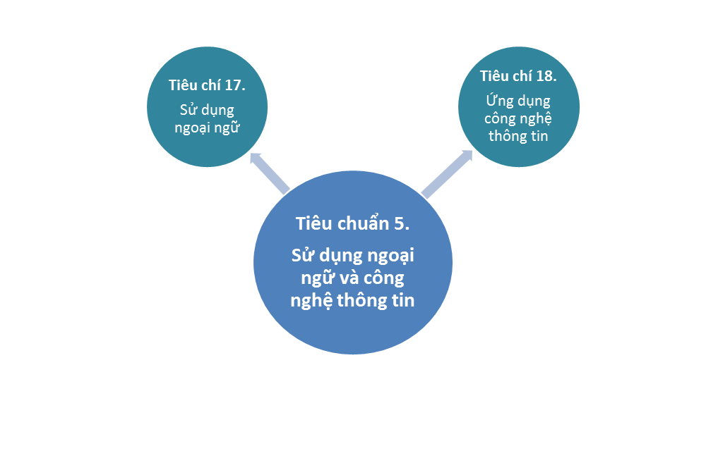

Slide 26
Tiêu chuẩn 5. Sử dụng ngoại ngữ và công nghệ thông tin
Có khả năng sử dụng ngoại ngữ (ưu tiên tiếng Anh) và ứng dụng công nghệ thông tin trong quản trị nhà trường.
1. Tiêu chí 17. Sử dụng ngoại ngữ
a) Mức đạt: giao tiếp thông thường bằng ngoại ngữ (ưu tiên tiếng Anh);
b) Mức khá: chỉ đạo xây dựng và tổ chức thực hiện kế hoạch phát triển năng lực sử dụng ngoại ngữ (ưu tiên tiếng Anh) cho giáo viên, nhân viên, học sinh trong trường;
c) Mức tốt: sử dụng ngoại ngữ thành thạo (ưu tiên tiếng Anh); tạo lập môi trường phát triển năng lực sử dụng ngoại ngữ (ưu tiên tiếng Anh) cho giáo viên, nhân viên, học sinh trong trường.
2. Tiêu chí 18. Ứng dụng công nghệ thông tin
a) Mức đạt: sử dụng được một số công cụ công nghệ thông tin thông dụng trong quản trị nhà trường;
b) Mức khá: sử dụng được các phần mềm hỗ trợ quản trị nhà trường;
c) Mức tốt: tạo lập được môi trường ứng dụng công nghệ thông tin trong hoạt động dạy, học và quản trị nhà trường.

Slide 27
1. Yêu cầu đánh giá
+ Đánh giá theo chuẩn hiệu trưởng là việc xác định mức độ đạt được về phẩm chất, năng lực lãnh đạo, quản trị nhà trường của hiệu trưởng theo quy định của chuẩn hiệu trưởng.
+ Khách quan, toàn diện, công bằng và dân chủ.
+ Dựa trên phẩm chất, năng lực và quá trình làm việc của hiệu trưởng trong điều kiện cụ thể của nhà trường và địa phương.
+ Căn cứ vào mức của từng tiêu chí đạt được và có các minh chứng xác thực, phù hợp.

Slide 28
2. Quy trình đánh giá
Hiệu trưởng tự đánh giá
Nhà trường tổ chức lấy ý kiến giáo viên, nhân viên trong nhà trường đối với hiệu trưởng
Thủ trưởng cơ quan quản lý trực tiếp đánh giá, dựa trên:
1. Kết quả tự đánh giá;
2.Ý kiến giáo viên, nhân viên;
3.Thực tiễn thực hiện nhiệm vụ và có minh chứng xác thực

Slide 29
Bước 1. Hiệu trưởng tự đánh giá:
Nghiên cứu hệ thống tiêu chuẩn, tiêu chí, các mức phát triển của từng tiêu chí (Thông tư 14/2018/TT-BGDĐT).
Nghiên cứu các minh chứng gợi ý (Công văn số 4529/BGDĐT-NGCBQLGD ngày 01/10/2018).
Thực hiện tự đánh giá từng tiêu chí.
Xếp loại kết quả đánh giá chung.
Lưu ý về minh chứng (các tài liệu, tư liệu, sự vật, hiện tượng để xác thực một cách khách quan mức độ đạt được trong thực hiện nhiệm vụ lãnh đạo và quản trị nhà trường theo quy định tại Thông tư số 14/2018/TT-BGDĐT):
Việc tập hợp minh chứng cần chủ động thực hiện từ đầu năm học;
Chủ động trong ứng dụng CNTT để quản lý, lưu trữ minh chứng.
Gợi ý minh chứng trong Công văn số 4529/BGDĐT-NGCBQLGD ngày 01/10/2018

Slide 30
Bước 2. Nhà trường tổ chức lấy ý kiến giáo viên, nhân viên trong nhà trường đối với hiệu trưởng:
Phổ biến trong nhà trường về hệ thống tiêu chuẩn, tiêu chí của chuẩn hiệu trưởng cơ sở giáo dục phổ thông
Tổ chức lấy ý kiến giáo viên, nhân viên trong nhà trường đối với hiệu trưởng (lưu ý: “lấy ý kiến” không phải “tham gia đánh giá”)
Công cụ lấy ý kiến của giáo viên, nhân viên (cần bám sát theo các tiêu chuẩn, tiêu chí)
Bước 3. Thủ trưởng cơ quan quản lý trực tiếp đánh giá, dựa trên:
Kết quả tự đánh giá;
Ý kiến của giáo viên, nhân viên;
Thực tiễn thực hiện nhiệm vụ và có minh chứng xác thực

Slide 31
3. Xếp loại kết quả đánh giá
Đạt chuẩn hiệu trưởng mức tốt
Đạt chuẩn hiệu trưởng mức khá
Đạt chuẩn hiệu trưởng
Chưa đạt chuẩn hiệu trưởng

Slide 32
Xếp loại kết quả đánh giá: căn cứ mức đạt được của từng tiêu chí, cụ thể như sau:
a) Đạt chuẩn hiệu trưởng ở mức tốt: có tất cả các tiêu chí đạt từ mức khá trở lên, tối thiểu 2/3 tiêu chí đạt mức tốt, trong đó các tiêu chí 1, 2, 4, 5, 6, 8, 10, 12, 13 và 14 đạt mức tốt;
b) Đạt chuẩn hiệu trưởng ở mức khá: có tất cả các tiêu chí đạt từ mức đạt trở lên, tối thiểu 2/3 tiêu chí đạt từ mức khá trở lên, trong đó các tiêu chí 1, 2, 4, 5, 6, 8, 10, 12, 13 và 14 đạt từ mức khá trở lên;
c) Đạt chuẩn hiệu trưởng: có tối thiểu 2/3 tiêu chí đạt từ mức đạt trở lên, trong đó các tiêu chí 1, 2, 4, 5, 6, 8, 10, 12, 13 và 14 đạt từ mức đạt trở lên;
d) Chưa đạt chuẩn hiệu trưởng: có trên 1/3 tiêu chí được đánh giá chưa đạt hoặc có tối thiểu 01 (một) tiêu chí trong số các tiêu chí 1, 2, 4, 5, 6, 8, 10, 12, 13 và 14 được đánh giá chưa đạt (tiêu chí được đánh giá chưa đạt khi không đáp ứng yêu cầu mức đạt của tiêu chí)

Slide 33
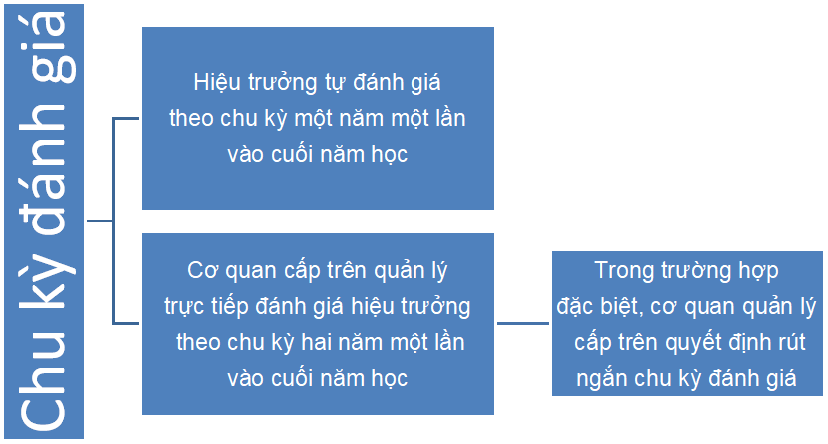
4. Chu kỳ đánh giá

Slide 34
5. Thẩm quyền đánh giá

Slide 35
Đánh giá phó hiệu trưởng:
Thẩm quyền: hiệu trưởng vận dụng chuẩn hiệu trưởng để chỉ đạo, tổ chức triển khai đánh giá phó hiệu trưởng theo các tiêu chí phù hợp với nhiệm vụ được phân công (Khoản 2, Điều 16).
Vận dụng: Các quy định về tiêu chuẩn, tiêu chí, quy trình, xếp loại kết quả đánh giá và chu kỳ đánh giá trong chuẩn hiệu trưởng để đánh giá phó hiệu trưởng.

Slide 36
CHUẨN NGHỀ NGHIỆP GIÁO VIÊN CƠ SỞ GIÁO DỤC PHỔ THÔNG
Ban hành kèm theo :
+ Thông tư số 20/2018/TT-BGDĐT ngày 22/8/2018 của Bộ Giáo dục và Đào tạo
+ Công văn 4530/BGDĐT-NGCBQLGD ngày 01/10/2018 của Bộ Giáo dục và Đào tạo về việc hướng dẫn thực hiện Thông tư số 20/2018/TT-BGDĐT ngày 22/8/2018 ban hành quy định chuẩn giáo viên cơ sở giáo dục phổ thông...

Slide 37
là gì ?
Về tổng thể, chuẩn nghề nghiệp giáo viên được hiểu là hệ thống các yêu cầu năng lực thực hiện nhiệm vụ dạy học, giáo dục học sinh của giáo viên, được thể hiện cụ thể trong từng lĩnh vực hoạt động nghề nghiệp

Slide 38
Mục đích?
Căn cứ để GV CSGDPT tự đánh giá phẩm chất, năng lực; xây dựng và thực hiện KH rèn luyện phẩm chất, bồi dưỡng nâng cao năng lực chuyên môn, nghiệp vụ đáp ứng yêu cầu đổi mới giáo dục
Căn cứ để CSGDPT đánh giá phẩm chất, năng lực chuyên môn, nghiệp vụ của GV; xây dựng và triển khai KH bồi dưỡng phát triển năng lực nghề nghiệp của GV đáp ứng mục tiêu GD của nhà trường, địa phương và của ngành Giáo dục;
Căn cứ để cơ quan quản lý nhà nước nghiên cứu, xây dựng và thực hiện chế độ, chính sách phát triển đội ngũ GVCSGDPT; lựa chọn, sử dụng đội ngũ GVCSGDPT cốt cán;
Căn cứ để các cơ sở ĐT, BD GV xây dựng, phát triển chương trình và tổ chức ĐT, BD phát triển phẩm chất, năng lực chuyên môn, nghiệp vụ của GVCSGDPT
!

Slide 39
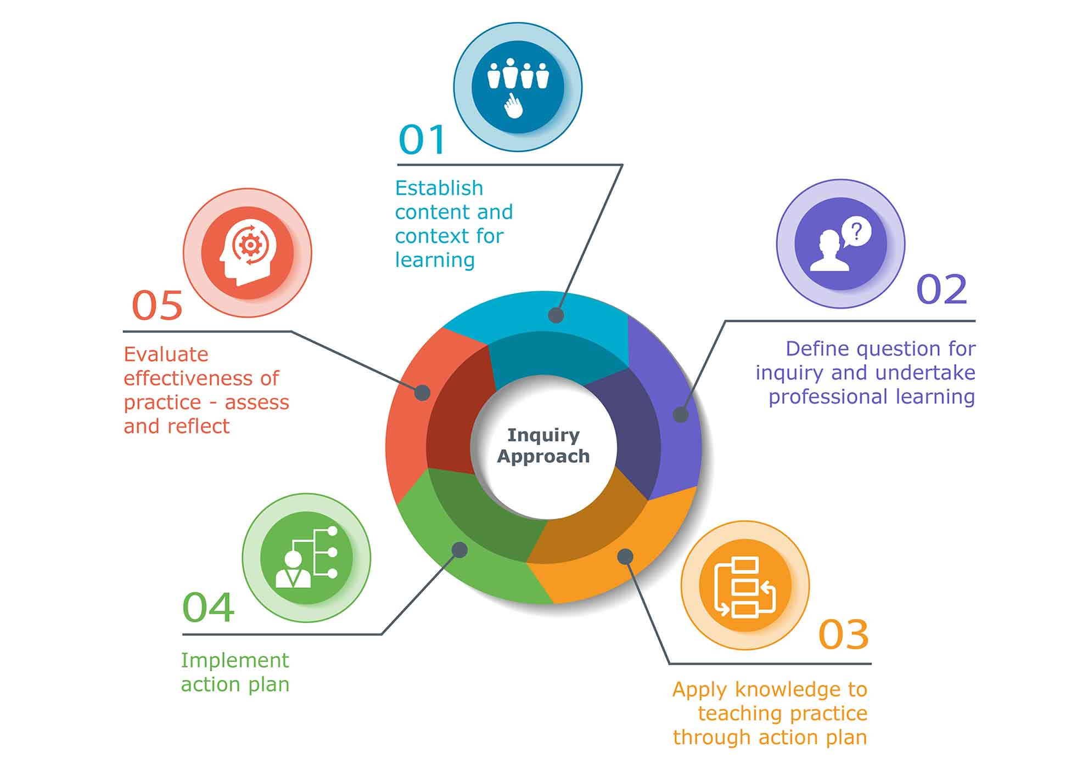
Giáo viên cơ sở giáo dục phổ thông được đánh giá :
5 TIÊU CHUẨN: nêu yêu cầu chung về phẩm chất, năng lực của GV trong từng lĩnh vực hoạt động dạy học và giáo dục
15 TIÊU CHÍ: nêu yêu cầu chi tiết về phẩm chất, năng lực thành phần theo tiêu chuẩn
Phẩm chất
nhà giáo
Sử dụng ngoại ngữ/ tiếng dân tộc, ứng dụng CNTT, khai thác và sử dụng thiết bị CN trong dạy học, giáo dục
Phát triển chuyên môn, nghiệp vụ
Chân dung người GV
Phát triển mối quan hệ nhà trường, gia đình và xã hội
Xây dựng môi trường giáo dục

Slide 40
Theo đó giáo viên cơ sở giáo dục phổ thông được đánh giá :
Mức 1
Tiêu chí 1
Tiêu chuẩn 1
Mức 2
Tiêu chí 2
Tiêu chí3
Mức 3
Tiêu chuẩn 2
Tiêu chí 4
Mức 4
Tiêu chí 5
Tiêu chí 6
Tiêu chí 7
CHUẨN GV CƠ SỞ GDPT
Tiêu chí 8
Tiêu chuẩn 3
Tiêu chí 9
Tiêu chí 10
Tiêu chí 11
Tiêu chuẩn 4
Tiêu chí 12
Tiêu chí 13
Tiêu chuẩn 5
Tiêu chí 14
Tiêu chí 15

Slide 41
Tốt: Có tất cả các tiêu chí đạt từ mức đạt trở lên, tối thiểu 2/3 tiêu chí đạt từ mức tốt trở lên, trong đó các tiêu chí của tiêu chuẩn 2 đạt mức tốt trở lên
Khá: Có tất cả các tiêu chí đạt từ mức đạt trở lên, tối thiểu 2/3 tiêu chí đạt từ mức khá trở lên, trong đó các tiêu chí của tiêu chuẩn 2 đạt mức khá trở lên
Đạt : Có tất cả các tiêu chí đạt từ mức đạt trở lên
Chưa đạt : Có tiêu chí được đánh giá chưa đạt (tiêu chí được đánh giá chưa đạt khi không đáp ứng yêu cầu mức đạt của tiêu chí đó).

Slide 42
Tiêu chuẩn 1. Phẩm chất nhà giáo
Tuân thủ các quy định và rèn luyện về đạo đức nhà giáo; chia sẻ kinh nghiệm, hỗ trợ đồng nghiệp trong rèn luyện đạo đức và tạo dựng phong cách nhà giáo.
1. Tiêu chí 1. Đạo đức nhà giáo
a) Mức đạt: Thực hiện nghiêm túc các quy định về đạo đức nhà giáo;
Minh chứng: Bản đánh giá và phân loại giáo viên (phiếu đánh giá và phân loại viên chức)/kết luận của các đợt thanh tra, kiểm tra (nếu có)/biên bản họp nhóm chuyên môn/tổ chuyên môn/hội đồng nhà trường ghi nhận về việc giáo viên thực hiện nghiêm túc quy định về đạo đức nhà giáo, không vi phạm quy định dạy thêm, học thêm...; hoặc bản kiểm điểm cá nhân có xác nhận của chi bộ nhà trường/bản nhận xét đảng viên hai chiều có xác nhận của chi bộ nơi cư trú ghi nhận giáo viên có phẩm chất đạo đức, lối sống tốt (nếu là đảng viên); hoặc biên bản họp cha mẹ học sinh ghi nhận giáo viên nghiêm túc, đối xử đúng mực đối với học sinh.
b) Mức khá: Có tinh thần tự học, tự rèn luyện và phấn đấu nâng cao phẩm chất đạo đức nhà giáo
Minh chứng: Bản đánh giá và phân loại giáo viên (phiếu đánh giá và phân loại viên chức)/biên bản họp nhóm chuyên môn/tổ chuyên môn/hội đồng nhà trường/ bản kiểm điểm cá nhân có xác nhận của chi bộ nhà trường/bản nhận xét đảng viên hai chiều có xác nhận của chi bộ nơi cư trú (nếu là đảng viên) ghi nhận giáo viên thực hiện nghiêm túc quy định về đạo đức nhà giáo, không vi phạm quy định dạy thêm, học thêm... và có tinh thần tự học, tự rèn luyện, phấn đấu nâng cao phẩm chất đạo đức nhà giáo; hoặc công văn cử giáo viên/quyết định phân công/hình ảnh giáo viên xuống tận các thôn, bản, nhà học sinh để động viên cha mẹ học sinh cho các em đến trường.

Slide 43
c) Mức tốt: Là tấm gương mẫu mực về đạo đức nhà giáo; chia sẻ kinh nghiệm, hỗ trợ đồng nghiệp trong rèn luyện đạo đức nhà giáo.
Minh chứng: Bản đánh giá và phân loại giáo viên (phiếu đánh giá và phân loại viên chức) ghi nhận giáo viên hoàn thành xuất sắc nhiệm vụ; hoặc đạt danh hiệu chiến sĩ thi đua (nếu có);
Thư cảm ơn, khen ngợi của cha mẹ học sinh/đồng nghiệp/nhóm chuyên môn/tổ chuyên môn/ban giám hiệu/các tổ chức cá nhân phản ảnh tích cực về giáo viên có phẩm chất đạo đức mẫu mực; hoặc giáo viên báo cáo chuyên đề/ý kiến trao đổi, thảo luận trong nhóm chuyên môn/tổ chuyên môn/nhà trường về những kinh nghiệm trong rèn luyện, nâng cao phầm chất đạo đức; hoặc hình ảnh, tấm gương giáo viên cùng nhà trường vượt qua những khó khăn (do thiên tai, bão lũ…) để thực hiện mục tiêu và kế hoạch dạy học.

Slide 44
2. Tiêu chí 2. Phong cách nhà giáo
a) Mức đạt: Có tác phong và cách thức làm việc phù hợp với công việc của giáo viên cơ sở giáo dục phổ thông;
Minh chứng:Không mặc trang phục hoặc có lời nói phản cảm, không làm các việc vi phạm đạo đức nhà giáo;
- Bản đánh giá và phân loại giáo viên (phiếu đánh giá và phân loại viên chức)/biên bản họp nhóm chuyên môn/tổ chuyên môn/hội đồng nhà trường/kết quả thực hiện nề nếp ra vào lớp, tiến độ thực hiện công việc... ghi nhận giáo viên có tác phong, phong cách làm việc phù hợp với công việc dạy học, giáo dục.
b) Mức khá: Có ý thức tự rèn luyện tạo phong cách nhà giáo mẫu mực; ảnh hưởng tốt đến học sinh;
Minh chứng: Bản đánh giá và phân loại giáo viên (phiếu đánh giá và phân loại viên chức)/biên bản họp nhóm chuyên môn/tổ chuyên môn/hội đồng nhà trường/cha mẹ học sinh/kết quả thực hiện nề nếp ra vào lớp, tiến độ thực hiện công việc... ghi nhận giáo viên có tác phong, phong cách làm việc phù hợp với công việc dạy học, giáo dục và có ý thức rèn luyện, phấn đấu xây dựng tác phong làm việc mẫu mực, khoa học, tác động tích cực tới học sinh lớp dạy học/chủ nhiệm; hoặc kết quả học tập, rèn luyện của học sinh lớp dạy/chủ nhiệm có sự tiến bộ.

Slide 45
c) Mức tốt: Là tấm gương mẫu mực về phong cách nhà giáo; ảnh hưởng tốt và hỗ trợ đồng nghiệp hình thành phong cách nhà giáo.
Minh chứng: Bản đánh giá và phân loại giáo viên (phiếu đánh giá và phân loại viên chức) ghi nhận giáo viên hoàn thành xuất sắc nhiệm vụ; hoặc đạt danh hiệu chiến sĩ thi đua;
Giấy khen/biên bản họp/ý kiến ghi nhận của đồng nghiệp/nhóm chuyên môn/tổ chuyên môn/ban giám hiệu/cấp trên/cha mẹ học sinh về việc giáo viên có phong cách mẫu mực trong thực hiện nhiệm vụ dạy học, giáo dục;
Kết quả học tập, rèn luyện của học sinh lớp dạy/chủ nhiệm có sự tiến bộ/vượt mục tiêu đề ra; hoặc giáo viên có ý kiến chia sẻ tại buổi họp nhóm chuyên môn/tổ chuyên môn/hội đồng nhà trường về kinh nghiệm, biện pháp, cách thức tạo dựng phong cách nhà giáo phù hợp tình hình thực tiễn của nhà trường, địa phương và quy định của ngành.

Slide 46
Tiêu chuẩn 2. Phát triển chuyên môn, nghiệp vụ
Nắm vững chuyên môn và thành thạo nghiệp vụ; thường xuyên cập nhật, nâng cao năng lực chuyên môn và nghiệp vụ đáp ứng yêu cầu đổi mới giáo dục.
1. Tiêu chí 3. Phát triển chuyên môn bản thân
a) Mức đạt: Đạt chuẩn trình độ đào tạo và hoàn thành đầy đủ các khóa đào tạo, bồi dưỡng kiến thức chuyên môn theo quy định; có kế hoạch thường xuyên học tập, bồi dưỡng phát triển chuyên môn bản thân. Minh chứng:
-Bằng tốt nghiệp chuyên ngành đào tạo đối với từng cấp học theo quy định;
- Các văn bằng/chứng chỉ/giấy chứng nhận/giấy xác nhận hoàn thành kế hoạch bồi dưỡng thường xuyên theo quy định.
b) Mức khá: Chủ động nghiên cứu, cập nhật kịp thời yêu cầu đổi mới về kiến thức chuyên môn; vận dụng sáng tạo, phù hợp các hình thức, phương pháp và lựa chọn nội dung học tập, bồi dưỡng, nâng cao năng lực chuyên môn của bản thân.
Minh chứng: Bằng tốt nghiệp chuyên ngành đào tạo đối với từng cấp học và các văn bằng/chứng chỉ/giấy chứng nhận/giấy xác nhận kết quả bồi dưỡng thường xuyên theo quy định;
Kế hoạch cá nhân hằng năm về bồi dưỡng thường xuyên thể hiện được việc vận dụng sáng tạo, phù hợp với các hình thức, phương pháp lựa chọn nội dung học tập, bồi dưỡng.
c) Mức tốt: Hướng dẫn, hỗ trợ đồng nghiệp và chia sẻ kinh nghiệm về phát triển chuyên môn của bản thân nhằm đáp ứng yêu cầu đổi mới giáo dục.
Minh chứng: Bằng tốt nghiệp chuyên ngành đào tạo đối với từng cấp học và các văn bằng/chứng chỉ/giấy chứng nhận/giấy xác nhận kết quả bồi dưỡng thường xuyên theo quy đinh/kế hoạch cá nhân hằng năm về bồi dưỡng thường xuyên thể hiện được việc vận dụng sáng tạo, phù hợp với các hình thức, phương pháp lựa chọn nội dung học tập, bồi dưỡng;
Biên bản dự giờ chuyên đề/ý kiến trao đổi/đề xuất/biện pháp/giải pháp/sáng kiến triển khai thực hiện nhiệm vụ và phát triển chuyên môn trong nhà trường/theo yêu cầu của phòng/Sở ghi nhận.

Slide 47
2. Tiêu chí 4. Xây dựng kế hoạch dạy học và giáo dục theo hướng phát triển phẩm chất, năng lực học sinh
Mức đạt: Xây dựng được kế hoạch dạy học và giáo dục;
Minh chứng: Kế hoạch dạy học và giáo dục được nhóm chuyên môn/tổ chuyên môn/ban giám hiệu thông qua; Bản đánh giá và phân loại giáo viên (phiếu đánh giá và phân loại viên chức)/sổ ghi đầu bài, sổ báo giảng.../biên bản kiểm tra của nhóm chuyên môn/tổ chuyên môn/ban giám hiệu ghi nhận việc thực hiện dạy học và giáo dục theo đúng kế hoạch.
b) Mức khá: Chủ động điều chỉnh kế hoạch dạy học và giáo dục phù hợp với điều kiện thực tế của nhà trường và địa phương;
Minh chứng:Bản đánh giá và phân loại giáo viên (phiếu đánh giá và phân loại viên chức)/sổ ghi đầu bài, sổ báo giảng.../biên bản kiểm tra của nhóm chuyên môn/tổ chuyên môn/ban giám hiệu ghi nhận việc điều chỉnh kế hoạch/có biện pháp/giải pháp đổi mới, sáng tạo, điều chỉnh thực hiện công việc theo kế hoạch dạy học và giáo dục phù hợp với điều kiện thực tiễn địa phương;
Kết quả học tập, rèn luyện của học sinh lớp được phân công giảng dạy/chủ nhiệm có sự tiến bộ trong năm học.
c) Mức tốt: Hướng dẫn, hỗ trợ đồng nghiệp trong việc xây dựng kế hoạch dạy học và giáo dục.
Minh chứng: Bản kế hoạch dạy học và giáo dục được nhóm chuyên môn/tổ chuyên môn/ban giám hiệu thông qua và kết quả học tập, rèn luyện của học sinh lớp được phân công giảng dạy/chủ nhiệm có sự tiến bộ rõ rệt/vượt mục tiêu đề ra trong năm học;
Biên bản họp nhóm chuyên môn/tổ chuyên môn/hội đồng nhà trường (hoặc ý kiến ghi nhận từ đồng nghiệp/nhóm chuyên môn/tổ chuyên môn/ban giám hiệu/cấp trên) ghi nhận về việc giáo viên có ý kiến trao đổi, hướng dẫn, hỗ trợ đồng nghiệp, đề xuất biện pháp xây dựng, thực hiện hiệu quả kế hoạch dạy học, giáo dục; hoặc giáo viên thực hiện báo cáo chuyên đề/có ý kiến chia sẻ, hướng dẫn cách thức, biện pháp xây dựng kế hoạch dạy học, giáo dục phù hợp với yêu cầu môn học, kế hoạch của nhà trường và phù hợp với tình hình học tập, rèn luyện của học sinh.

Slide 48
3. Tiêu chí 5. Sử dụng phương pháp dạy học và giáo dục theo hướng phát triển phẩm chất, năng lực học sinh
a) Mức đạt: Áp dụng được các phương pháp dạy học và giáo dục phát triển phẩm chất, năng lực cho học sinh;
MC: Kế hoạch dạy học và giáo dục thể hiện rõ mục tiêu, nội dung, yêu cầu, phương pháp dạy học và giáo dục được áp dụng nhằm phát triển phẩm chất, năng lực cho học sinh được nhóm chuyên môn/tổ chuyên môn/ban giám hiệu thông qua. Phiếu dự giờ được đánh giá và xếp loại trung bình (đạt) trở lên/biên bản sinh hoạt chuyên môn/sinh hoạt chuyên đề, trong đó ghi nhận giáo viên áp dụng được các phương pháp dạy học và giáo dục phát triển phẩm chất, năng lực cho học sinh.
b) Mức khá: Chủ động cập nhật, vận dụng linh hoạt và hiệu quả các phương pháp dạy học và giáo dục đáp ứng yêu cầu đổi mới, phù hợp với điều kiện thực tế;
MC:Phiếu dự giờ được đánh giá và xếp loại khá trở lên/ý kiến ghi nhận, đánh giá từ đồng nghiệp/nhóm chuyên môn/tổ chuyên môn/ban giám hiệu/cấp trên/cha mẹ học sinh, trong đó ghi nhận giáo viên đã vận dụng linh hoạt và hiệu quả các phương pháp dạy học, giáo dục đáp ứng yêu cầu đổi mới, phù hợp với điều kiện thực tế của lớp, của nhà trường.Kết quả học tập, rèn luyện của học sinh được phân công giảng dạy/chủ nhiệm có sự tiến bộ.

Slide 49
c) Mức tốt: Hướng dẫn, hỗ trợ đồng nghiệp về kiến thức, kĩ năng và kinh nghiệm vận dụng những phương pháp dạy học và giáo dục theo hướng phát triển phẩm chất, năng lực học sinh.
Minh chứng: Phiếu dự giờ được đánh giá và loại tốt (giỏi), trong đó ghi nhận giáo viên đã vận dụng hiệu quả các phương pháp dạy học, giáo dục đáp ứng yêu cầu đổi mới, phù hợp với điều kiện thực tế của lớp học, của nhà trường;
Kết quả học tập của học sinh được phân công giảng dạy/chủ nhiệm có sự tiến bộ rõ rệt/vượt mục tiêu đề ra;
Biên bản các cuộc họp/sinh hoạt chuyên môn ghi nhận việc giáo viên có trao đổi, thảo luận, chia sẻ kinh nghiệm, hướng dẫn vận dụng những phương pháp dạy học và giáo dục theo hướng phát triển phẩm chất, năng lực học sinh; hoặc báo cáo chuyên đề về biện pháp/giải pháp liên quan đến đổi mới phương pháp dạy học được nhà trường/phòng GDĐT/Sở GDĐT xác nhận; hoặc bằng khen/giấy khen giáo viên dạy giỏi.

Slide 50
4. Tiêu chí 6. Kiểm tra, đánh giá theo hướng phát triển phẩm chất, năng lực học sinh
a) Mức đạt: Sử dụng các phương pháp kiểm tra đánh giá kết quả học tập và sự tiến bộ của học sinh;
Minh chứng: Bản kế hoạch dạy học và giáo dục thể hiện rõ mục tiêu, nội dung, yêu cầu, phương pháp kiểm tra đánh giá được sử dụng đảm bảo vì sự tiến bộ của học sinh và theo đúng quy định được nhóm chuyên môn/tổ chuyên môn/ban giám hiệu thông qua;
Phiếu dự giờ được đánh giá và xếp loại trung bình (đạt) trong đó ghi nhận việc sử dụng các phương pháp kiểm tra đánh giá học sinh theo đúng quy định.
b) Mức khá: Chủ động cập nhật, vận dụng sáng tạo các hình thức, phương pháp, công cụ kiểm tra đánh giá theo hướng phát triển phẩm chất, năng lực học sinh;
Minh chứng: Phiếu dự giờ đánh giá và xếp loại khá trở lên/ý kiến ghi nhận, đánh giá của đồng nghiệp/nhóm chuyên môn/tổ chuyên môn/ban giám hiệu, trong đó thể hiện được rõ việc vận dụng sáng tạo các hình thức, phương pháp, công cụ kiểm tra đánh giá theo đúng quy định và theo hướng phát triển phẩm chất, năng lực học sinh;
Kết quả học tập, rèn luyện của học sinh được phân công giảng dạy/chủ nhiệm có sự tiến bộ.
c) Mức tốt: Hướng dẫn, hỗ trợ đồng nghiệp kinh nghiệm triển khai hiệu quả việc kiểm tra đánh giá kết quả học tập và sự tiến bộ của học sinh.
Minh chứng: Phiếu dự giờ được đánh giá và xếp loại mức tốt (giỏi);
Kết quả học tập cuối năm của học sinh có sự tiến bộ rõ rệt/vượt mục tiêu đề ra; hoặc biên bản họp cha mẹ học sinh ghi nhận kết quả tiến bộ của học sinh trong học tập và rèn luyện;
- Giáo viên có ý kiến/báo cáo đề xuất, giới thiệu, chia sẻ các hình thức, phương pháp, công cụ kiểm tra đánh giá trong nhóm chuyên môn/tổ chuyên môn/hội đồng nhà trường.

Slide 51
5. Tiêu chí 7. Tư vấn và hỗ trợ học sinh
a) Mức đạt: Hiểu các đối tượng học sinh và nắm vững qui định về công tác tư vấn và hỗ trợ học sinh; thực hiện lồng ghép hoạt động tư vấn, hỗ trợ học sinh trong hoạt động dạy học và giáo dục;
Minh chứng: Bản kế hoạch dạy học và giáo dục thể hiện được lồng ghép nội dung, phương pháp, hình thức tư vấn, hỗ trợ phù hợp với học sinh, có tác động tích cực tới học sinh trong hoạt động học tập, rèn luyện được nhóm chuyên môn/tổ chuyên môn/ban giám hiệu thông qua. Phiếu dự giờ/tiết hoạt động ngoài giờ lên lớp/tiết chuyên đề/tiết sinh hoạt lớp được đánh giá và xếp loại trung bình (đạt) trở lên, trong đó ghi nhận thực hiện biện pháp được áp dụng phù hợp với đối tượng học sinh.
b) Mức khá: Thực hiện hiệu quả các biện pháp tư vấn và hỗ trợ phù hợp với từng đối tượng học sinh trong hoạt động dạy học và giáo dục;
Minh chứng: Phiếu dự giờ/tiết hoạt động ngoài giờ lên lớp/tiết sinh hoạt lớp được xếp loại khá trở lên hoặc biên bản họp cha mẹ học sinh trong đó ghi nhận giáo viên thực hiện được các biện pháp tư vấn và hỗ trợ phù hợp với từng đối tượng học sinh;
Kết quả học tập, rèn luyện của học sinh có sự tiến bộ và kết quả học tập, rèn luyện học sinh hòa nhập có sự tiến bộ (nếu có); hoặc kết quả vận động học sinh dân tộc thiểu số đến lớp (nếu có).

Slide 52
) Mức tốt: Hướng dẫn, hỗ trợ đồng nghiệp kinh nghiệm triển khai hiệu quả hoạt động tư vấn và hỗ trợ học sinh trong hoạt động dạy học và giáo dục.
Minh chứng: Phiếu dự giờ/tiết dạy chuyên đề/tiết hoạt động ngoài giờ lên lớp/tiết sinh hoạt lớp được đánh giá và xếp loại tốt (giỏi) trong đó ghi nhận kết quả thực hiện được các biện pháp tư vấn và hỗ trợ phù hợp với từng đối tượng học sinh;
Kết quả học tập, rèn luyện của học sinh có sự tiến bộ rõ rệt/vượt mục tiêu và kết quả học tập, rèn luyện của học sinh hòa nhập có sự tiến bộ (nếu có), hoặc kết quả vận động học sinh dân tộc thiểu số đến lớp (nếu có);
Ý kiến trao đổi/báo cáo chuyên đề/danh mục đề tài, sáng kiến giáo viên có tham gia trong đó có đề xuất các biện pháp tư vấn tâm lí, tư vấn hướng nghiệp, hỗ trợ học sinh được thực hiện có hiệu quả được nhà trường, cơ quan quản lý cấp trên xác nhận; hoặc ý kiến ghi nhận, đánh giá từ đồng nghiệp/nhóm chuyên môn/tổ chuyên môn/ban giám hiệu/cấp trên ghi nhận giáo viên có ý kiến trao đổi, đề xuất, chia sẻ kinh nghiệm duy trì sĩ số/vận động học sinh dân tộc thiểu, vùng khó khăn đến lớp.

Slide 53
Tiêu chuẩn 3. Xây dựng môi trường giáo dục
Thực hiện xây dựng môi trường giáo dục an toàn, lành mạnh dân chủ, phòng, chống bạo lực học đường
1. Tiêu chí 8. Xây dựng văn hóa nhà trường
a) Mức đạt: Thực hiện đầy đủ nội quy, quy tắc văn hóa ứng xử của nhà trường theo quy định;
Minh chứng: Bản đánh giá và phân loại giáo viên (phiếu đánh giá và phân loại viên chức) có ghi nhận giáo viên thực hiện đúng quy tắc ứng xử của viên chức và tinh thần hợp tác với đồng nghiệp; hoặc biên bản họp nhóm chuyên môn/tổ chuyên môn/hội đồng nhà trường/ý kiến ghi nhận, đánh giá từ đồng nghiệp/nhóm chuyên môn/tổ chuyên môn/cấp trên ghi nhận việc giáo viên tham gia thực hiện đúng nội quy, quy tắc văn hóa ứng xử của nhà trường.
b) Mức khá: Đề xuất biện pháp thực hiện hiệu quả nội quy, quy tắc văn hóa ứng xử của nhà trường theo quy định; có giải pháp xử lý kịp thời, hiệu quả các vi phạm nội quy, quy tắc văn hóa ứng xử trong lớp học và nhà trường trong phạm vi phụ trách (nếu có);
Minh chứng: Bản đánh giá và phân loại giáo viên (phiếu đánh giá và phân loại viên chức)/biên bản họp nhóm chuyên môn/tổ chuyên môn/hội đồng nhà trường ghi nhận giáo viên thực hiện đầy đủ và có đề xuất biện pháp/giải pháp thực hiện hiệu quả nội quy, quy tắc văn hóa ứng xử trong lớp học và nhà trường theo quy định;
Giáo viên có ý kiến trao đổi/chia sẻ/báo cáo chuyên đề về áp dụng kịp thời các biện pháp phòng, chống các vi phạm nội quy, quy tắc văn hóa ứng xử trong lớp học và nhà trường (nếu có).

Slide 54
c) Mức tốt: Là tấm gương mẫu mực, chia sẻ kinh nghiệm trong việc xây dựng môi trường văn hóa lành mạnh trong nhà trường.
Minh chứng: Bản đánh giá và phân loại giáo viên (phiếu đánh giá và phân loại viên chức)/biên bản họp nhóm chuyên môn/tổ chuyên môn/hội đồng nhà trường ghi nhận giáo viên thực hiện tốt quy tắc ứng xử và có tinh thần hợp tác với đồng nghiệp;
Biên bản họp nhóm chuyên môn/tổ chuyên môn/hội đồng nhà trường/cha mẹ học sinh/Giấy khen/Bằng khen ghi nhận giáo viên thực hiện tốt việc xây dựng môi trường văn hóa lành mạnh trong lớp và trong nhà trường; hoặc ý kiến ghi nhận, đánh giá từ đồng nghiệp/nhóm chuyên môn/tổ chuyên môn/ban giám hiệu/cấp trên/ý kiến phản hồi/biên bản họp cha mẹ học sinh ghi nhận giáo viên mẫu mực/đi đầu trong việc xây dựng môi trường văn hóa lành mạnh trong nhà trường.

Slide 55
2. Tiêu chí 9. Thực hiện quyền dân chủ trong nhà trường
Mức đạt: Thực hiện đầy đủ các quy định về quyền dân chủ trong nhà trường, tổ chức học sinh thực hiện quyền dân chủ trong nhà trường;
Minh chứng: Biên bản họp nhóm chuyên môn/tổ chuyên môn/hội đồng nhà trường hoặc ý kiến ghi nhận, đánh giá của nhóm chuyên môn/tổ chuyên môn/ban giám hiệu/cấp trên ghi nhận giáo viên thực hiện đầy đủ quy chế dân chủ trong nhà trường; hoặc bản kế hoạch dạy học và giáo dục/biên bản họp cha mẹ học sinh trong đó có thể hiện được việc thực hiện đầy đủ các quy định, các biện pháp công bằng, dân chủ trong hoạt động dạy học và giáo dục.
b) Mức khá: Đề xuất biện pháp phát huy quyền dân chủ của học sinh, của bản thân, cha mẹ học sinh hoặc người giám hộ và đồng nghiệp trong nhà trường; phát hiện, phản ánh, ngăn chặn, xử lí kịp thời các trường hợp vi phạm quy chế dân chủ của học sinh (nếu có);
Minh chứng : Bản kế hoạch thực hiện quyền dân chủ trong nhà trường, trong đó thể hiện được biện pháp phát huy quyền dân chủ cùa học sinh, của bản thân, đồng nghiệp và sự phối hợp với cha mẹ học sinh trong thực hiện nhiệm vụ năm học; hoặc biên bản họp hoặc ý kiến ghi nhận, đánh giá từ đồng nghiệp/nhóm chuyên môn/tổ chuyên môn/ban giám hiệu/cấp trên về việc giáo viên có đề xuất biện pháp phát huy quyền dân chủ của học sinh, của bản thân, cha mẹ học sinh và đồng nghiệp trong thực hiện nhiệm vụ năm học;
Biên bản họp cha mẹ học sinh/ý kiến của đồng nghiệp/nhóm chuyên môn/tổ chuyên môn/ban giám hiệu/cấp trên ghi nhận giáo viên đã phát hiện, phản ánh, ngăn chặn, xử lí kịp thời các trường hợp vi phạm quy chế dân chủ của học sinh (nếu có).

Slide 56
c) Mức tốt: Hướng dẫn, hỗ trợ đồng nghiệp trong việc thực hiện và phát huy quyền dân chủ của học sinh, của bản thân, cha mẹ học sinh hoặc người giám hộ và đồng nghiệp.
Minh chứng: Biên bản họp nhóm chuyên môn/tổ chuyên môn/hội đồng nhà trường ghi nhận giáo viên thực hiện đúng quy định về quyền dân chủ và đạt được hiệu quả trong việc hướng dẫn, hỗ trợ đồng nghiệp và phát huy quyền dân chủ của học sinh, của bản thân, cha mẹ học sinh và đồng nghiệp; hoặc ý kiến ghi nhận, đánh giá từ đồng nghiệp/nhóm chuyên môn/tổ chuyên môn/ban giám hiệu/cấp trên/kế hoạch thực hiện quyền chủ trong nhà trường, trong đó thể hiện được biện pháp phát huy quyền dân chủ cùa học sinh, của bản thân, của đồng nghiệp và cha mẹ học sinh trong thực hiện nhiệm vụ năm học;
Báo cáo chuyên đề/ý kiến chia sẻ của giáo viên trong nhóm chuyên môn/tổ chuyên môn/hội đồng nhà trường về việc hướng dẫn, chia sẻ, trao đổi những kinh nghiệm trong việc thực hiện và phát huy quyền dân chủ của học sinh, của bản thân, cha mẹ học sinh và đồng nghiệp.

Slide 57
3. Tiêu chí 10. Thực hiện và xây dựng trường học an toàn, phòng chống bạo lực học đường
a) Mức đạt: Thực hiện đầy đủ các quy định của nhà trường về trường học an toàn, phòng chống bạo lực học đường;
Minh chứng: Bản kế hoạch dạy học và giáo dục thể hiện được nội dung giáo dục, xây dựng trường học an toàn, phòng, chống bạo lực học đường; hoặc ý kiến ghi nhận, đánh giá từ đồng nghiệp/nhóm chuyên môn/tổ chuyên môn/ban giám hiệu/cấp trên/biên bản họp cha mẹ học sinh ghi nhận giáo viên thực hiện đầy đủ các quy định về xây dựng trường học an toàn, phòng, chống bạo lực học đường;
Kết quả học tập, rèn luyện của học sinh lớp dạy/chủ nhiệm đạt mục tiêu đề ra/không để xảy ra bạo lực học đường.
b) Mức khá: Đề xuất biện pháp xây dựng trường học an toàn, phòng chống bạo lực học đường; phát hiện, phản ánh, ngăn chặn, xử lí kịp thời các trường hợp vi phạm quy định về trường học an toàn, phòng chống bạo lực học đường (nếu có);
Minh chứng: Biên bản hoặc ý kiến ghi nhận, đánh giá từ đồng nghiệp/nhóm chuyên môn/tổ chuyên môn/ban giám hiệu/cấp trên/biên bản họp cha mẹ học sinh/sổ liên lạc giữa gia đình và nhà trường (số liên lạc điện tử,...)... ghi nhận giáo viên thực hiện đúng quy định, đề xuất biện pháp và kịp thời phối hợp với đồng nghiệp, cha mẹ học sinh và các tổ chức liên quan trong việc xây dựng trường học an toàn, phòng, chống bạo lực học đường;
Kết quả học tập, rèn luyện của học sinh lớp dạy/chủ nhiệm có sự tiến bộ và không để xảy ra vụ việc bạo lực học đường;
Biên bản họp cha mẹ học sinh ghi nhận việc giáo viên đã phát hiện, phản ánh, ngăn chặn, xử lí kịp thời các trường hợp vi phạm quy định về trường học an toàn, phòng chống bạo lực học đường (nếu có).

Slide 58
c) Mức tốt: Là điển hình tiên tiến về thực hiện và xây dựng trường học an toàn, phòng chống bạo lực học đường; chia sẻ kinh nghiệm xây dựng và thực hiện trường học an toàn, phòng chống bạo lực học đường.
Minh chứng: Biên bản họp cha mẹ học sinh/ý kiến của đồng nghiệp/nhóm chuyên môn/tổ chuyên môn/ban giám hiệu/cấp trên ghi nhận giáo viên thực hiện tốt nhiệm vụ xây dựng và thực hiện trường học an toàn, phòng chống bạo lực học đường;
Báo cáo chuyên đề/bài viết/ý kiến trao đổi, thảo luận trong nhóm chuyên môn/tổ chuyên môn/nhà trường về kinh nghiệm/biện pháp thực hiện tốt việc xây dựng trường học an toàn, phòng chống bạo lực học đường và chia sẻ kinh nghiệm xây dựng và thực hiện trường học an toàn, phòng chống bạo lực học đường;
Kết quả học tập và rèn luyện của học sinh có sự tiến bộ rõ rệt/vượt mục tiêu đề ra và không để xảy ra vụ việc bạo lực học đường.

Slide 59
Tiêu chuẩn 4. Phát triển mối quan hệ giữa nhà trường, gia đình và xã hội
Tham gia tổ chức và thực hiện các hoạt động phát triển mối quan hệ giữa nhà trường, gia đình, xã hội trong dạy học, giáo dục đạo đức, lối sống cho học sinh
1. Tiêu chí 11. Tạo dựng mối quan hệ hợp tác với cha mẹ hoặc người giám hộ của học sinh và các bên liên quan
a) Mức đạt: Thực hiện đầy đủ các quy định hiện hành đối với cha mẹ hoặc người giám hộ của học sinh và các bên liên quan;
MC: - Sổ liên lạc giữa gia đình và nhà trường (số liên lạc điện tử,...), sổ ghi đầu bài, giấy mời... ghi nhận được sự trao đổi thường xuyên về tình hình học tập, rèn luyện của học sinh;
Biên bản họp cha mẹ học sinh/sổ chủ nhiệm (nếu làm công tác chủ nhiệm lớp) trong đó ghi nhận giáo viên tôn trọng quyền của cha mẹ học sinh trong việc phối hợp thực hiện nhiệm vụ dạy học, giáo dục; hoặc kế hoạch dạy học và giáo dục trong đó thể hiện được sự phối hợp với cha mẹ học sinh; hoặc ý kiến ghi nhận, đánh giá từ đồng nghiệp/nhóm chuyên môn/tổ chuyên môn/ban giám hiệu/cấp trên về việc giáo viên thực hiện đúng quy định trong việc hợp tác với cha mẹ học sinh và các bên liên quan.
b) Mức khá: Tạo dựng mối quan hệ lành mạnh, tin tưởng với cha mẹ hoặc người giám hộ của học sinh và các bên liên quan;
MC: Biên bản họp cha mẹ học sinh ghi nhận sự tin tưởng, tôn trọng đối với giáo viên;
Kết quả học tập và kết quả thực hiện các phong trào/hoạt động ngoài giờ lên lớp, trong đó có ghi nhận sự phối hợp, tham gia của cha mẹ học sinh; hoặc ý kiến ghi nhận, đánh giá từ đồng nghiệp/nhóm chuyên môn/tổ chuyên môn/ban giám hiệu/cấp trên về việc giáo viên đã tạo dựng mối quan hệ lành mạnh, tin tưởng với cha mẹ học sinh và các bên liên quan.

Slide 60
c) Mức tốt: Đề xuất với nhà trường các biện pháp tăng cường sự phối hợp chặt chẽ với cha mẹ hoặc người giám hộ của học sinh và các bên liên quan.
MC: Biên bản họp cha mẹ học sinh/biên bản họp nhóm chuyên môn/tổ chuyên môn/hội đồng nhà trường ghi nhận việc giáo viên được cha mẹ học sinh và các bên liên quan tin tưởng, tôn trọng và có đề xuất được các biện pháp tăng cường sự phối hợp chặt chẽ với cha mẹ học sinh và các bên liên quan;
Ý kiến trao đổi/đề xuất/báo cáo chuyên đề/sáng kiến/bài viết về các biện pháp tăng cường sự phối hợp với cha mẹ học sinh và các bên liên quan; hoặc biên bản họp cha mẹ học sinh/hình ảnh ghi nhận việc phối hợp chặt chẽ giữa giáo viên với cha mẹ học sinh và các bên liên quan.

Slide 61
2. Tiêu chí 12. Phối hợp giữa nhà trường, gia đình, xã hội để thực hiện hoạt động dạy học cho học sinh
a) Mức đạt: Cung cấp đầy đủ, kịp thời thông tin về tình hình học tập, rèn luyện của học sinh ở trên lớp; thông tin về chương trình, kế hoạch dạy học môn học và hoạt động giáo dục cho cha mẹ hoặc người giám hộ của học sinh và các bên có liên quan; tiếp nhận thông tin từ cha mẹ hoặc người giám hộ của học sinh và các bên có liên quan về tình hình học tập, rèn luyện của học sinh;
MC: Sổ liên lạc giữa gia đình và nhà trường (số liên lạc điện tử, ...), sổ ghi đầu bài, giấy mời.../biên bản họp nhóm chuyên môn/tổ chuyên môn/hội đồng nhà trường/cha mẹ học sinh ghi nhận sự trao đổi thông tin về tình hình học tập, rèn luyện của học sinh và thông tin đầy đủ chương trình, kế hoạch dạy học môn học/kế hoạch dạy học, các hoạt động giáo dục, thời khóa biểu... được thông báo tới cha mẹ học sinh và các bên có liên quan;
Kết quả học tập, rèn luyện của học sinh đạt được mục tiêu đề ra.
b) Mức khá: Chủ động phối hợp với đồng nghiệp, cha mẹ hoặc người giám hộ của học sinh và các bên liên quan trong việc thực hiện các biện pháp hướng dẫn, hỗ trợ và động viên học sinh học tập, thực hiện chương trình, kế hoạch dạy học môn học và hoạt động giáo dục;
MC: Sổ liên lạc giữa gia đình và nhà trường (số liên lạc điện tử, ...), sổ ghi đầu bài, giấy mời.../biên bản họp nhóm chuyên môn/nhóm chuyên môn/hội đồng nhà trường/cha mẹ học sinh ghi nhận giáo viên chủ động, kịp thời trao đổi thông tin về tình hình học tập, rèn luyện của học sinh và phối hợp thực hiện các biện pháp hướng dẫn, hỗ trợ và động viên học sinh học tập, thực hiện chương trình, kế hoạch dạy học môn học/kế hoạch dạy học;
Kết quả học tập, rèn luyện của học sinh có sự tiến bộ.

Slide 62
c) Mức tốt: Giải quyết kịp thời các thông tin phản hồi từ cha mẹ hoặc người giám hộ của học sinh và các bên liên quan về quá trình học tập, rèn luyện và thực hiện chương trình, kế hoạch dạy học môn học và hoạt động giáo dục của học sinh.
MC: Biên bản họp cha mẹ học sinh/báo cáo/thông tin phản hồi từ đồng nghiệp/nhóm chuyên môn/tổ chuyên mô/ban giám hiệu ghi nhận việc giáo viên đã giải quyết kịp thời thông tin phản hồi của cha mẹ học sinh và các bên liên quan về quá trình học tập, rèn luyện và thực hiện chương trình, kế hoạch dạy học môn học/kế hoạch dạy học;
Kết quả học tập, rèn luyện của học sinh có sự tiến bộ rõ rệt/vượt mục tiêu đề ra; không để xẩy ra bạo lực học đường.

Slide 63
3. Tiêu chí 13. Phối hợp giữa nhà trường, gia đình, xã hội để thực hiện giáo dục đạo đức, lối sống cho học sinh
a) Mức đạt: Tham gia tổ chức, cung cấp thông tin về nội quy, quy tắc văn hóa ứng xử của nhà trường cho cha mẹ hoặc người giám hộ của học sinh và các bên liên quan; tiếp nhận thông tin từ cha mẹ hoặc người giám hộ của học sinh và các bên liên quan về đạo đức, lối sống của học sinh;
MC: Sổ liên lạc giữa gia đình và nhà trường (sổ liên lạc điện tử,...), thông báo.../biên bản họp cha mẹ học sinh/ nhóm chuyên môn/tổ chuyên môn/hội đồng nhà trường ghi nhận sự trao đổi thông tin với cha mẹ học sinh và các bên liên quan về nội quy, quy tắc văn hóa ứng xử của nhà trường, về tình hình rèn luyện, giáo dục đạo đức, lối sống của học sinh ở trên lớp, tại gia đình;
Kết quả học tập, rèn luyện của học sinh/kết quả thi đua của lớp đạt mục tiêu đề ra/không có học sinh vi phạm quy định trong học tập, rèn luyện.
b) Mức khá: Chủ động phối hợp với đồng nghiệp, cha mẹ hoặc người giám hộ của học sinh và các bên liên quan trong thực hiện giáo dục đạo đức, lối sống cho học sinh;
MC:Sổ liên lạc giữa gia đình và nhà trường (sổ liên lạc điện tử,...)/giấy mời/thông báo.../biên bản họp nhóm chuyên môn/tổ chuyên môn/hội đồng nhà trường/cha mẹ học sinh ghi nhận giáo viên chủ động, kịp thời trao đổi thông tin về tình hình rèn luyện, giáo dục đạo đức, lối sống cho học sinh; hoặc hình ảnh phản ánh có sự trao đổi, phối hợp, tham gia của đồng nghiệp, cha mẹ học sinh trong các hoạt động giáo dục đạo đức, lối sống thông qua hoạt động học tập, giáo dục ngoài giờ lên lớp, hoạt động trải nghiệm, hướng nghiệp;
Kết quả học tập, rèn luyện của học sinh có sự tiến bộ/kết quả thi đua của lớp có sự tiến bộ và không có học sinh vi phạm quy định trong học tập, rèn luyện.

Slide 64
c) Mức tốt: Giải quyết kịp thời các thông tin phản hồi từ cha mẹ hoặc người giám hộ của học sinh và các bên liên quan về giáo dục đạo đức, lối sống cho học sinh.
MC:Biên bản họp cha mẹ học sinh/báo cáo/thông tin phản hồi từ đồng nghiệp/nhóm chuyên môn/tổ chuyên mô/ban giám hiệu ghi nhận việc giáo viên đã giải quyết kịp thời thông tin phản hồi của cha mẹ học sinh và các bên liên quan về quá trình học tập, rèn luyện và thực hiện chương trình, kế hoạch dạy học môn học/kế hoạch dạy học;
Kết quả học tập, rèn luyện của học sinh có sự tiến bộ rõ rệt/vượt mục tiêu đề ra; không để xẩy ra bạo lực học đường.

Slide 65
Tiêu chuẩn 5. Sử dụng ngoại ngữ hoặc tiếng dân tộc, ứng dụng công nghệ thông tin, khai thác và sử dụng thiết bị công nghệ trong dạy học, giáo dục
Sử dụng được ngoại ngữ hoặc tiếng dân tộc, ứng dụng công nghệ thông tin, khai thác và sử dụng các thiết bị công nghệ trong dạy học, giáo dục.
1. Tiêu chí 14. Sử dụng ngoại ngữ hoặc tiếng dân tộc
a) Mức đạt: Có thể sử dụng được các từ ngữ giao tiếp đơn giản bằng ngoại ngữ (ưu tiên tiếng Anh) hoặc ngoại ngữ thứ hai (đối với giáo viên dạy ngoại ngữ) hoặc tiếng dân tộc đối với những vị trí việc làm yêu cầu sử dụng tiếng dân tộc;
MC: Ý kiến ghi nhận, xác nhận của nhóm chuyên môn/tổ chuyên môn/ban giám hiệu/cấp trên về việc giáo viên có thể sử dụng được các từ ngữ giao tiếp đơn giản bằng ngoại ngữ (ưu tiên tiếng Anh) hoặc ngoại ngữ thứ hai (đối với giáo viên dạy ngoại ngữ) hoặc tiếng dân tộc đối với những vị trí việc làm yêu cầu sử dụng tiếng dân tộc; hoặc có chứng chỉ ngoại ngữ đạt mức 1/6 theo khung năng lực ngoại ngữ dành cho Việt Nam hoặc các chứng chỉ tương đương về ngoại ngữ do các đơn vị có thẩm quyền cấp (đối với giáo viên tiểu học); Chứng chỉ ngoại ngữ đạt mức 2/6 theo khung năng lực ngoại ngữ dành cho Việt Nam hoặc các chứng chỉ tương đương về ngoại ngữ, tiếng dân tộc do các đơn vị có thẩm quyền cấp (đối với giáo viên THCS,THPT).
b) Mức khá: Có thể trao đổi thông tin về những chủ đề đơn giản, quen thuộc hằng ngày hoặc chủ đề đơn giản, quen thuộc liên quan đến hoạt động dạy học, giáo dục (ưu tiên tiếng Anh) hoặc biết ngoại ngữ thứ hai (đối với giáo viên dạy ngoại ngữ) hoặc tiếng dân tộc đối với những vị trí việc làm yêu cầu sử dụng tiếng dân tộc;

Slide 66
MC: Ý kiến ghi nhận, xác nhận của tổ, nhóm chuyên môn hoặc ban giám hiệu, đồng nghiệp hoặc cấp trên về việc giáo viên có thể trao đổi thông tin về những chủ đề đơn giản, quen thuộc hằng ngày hoặc chủ đề đơn giản, quen thuộc liên quan đến hoạt động dạy học, giáo dục (trong đó ưu tiên tiếng Anh) hoặc biết ngoại ngữ thứ hai (đối với giáo viên dạy ngoại ngữ) hoặc tiếng dân tộc đối với những vị trí việc làm yêu cầu sử dụng tiếng dân tộc; hoặc có chứng chỉ ngoại ngữ đạt mức 2/6 theo khung năng lực ngoại ngữ dành cho Việt Nam hoặc các chứng chỉ tương đương về ngoại ngữ, tiếng dân tộc do các đơn vị có thẩm quyền cấp; hoặc phiếu dự giờ ghi nhận có tài liệu tham khảo bằng ngoại ngữ hoặc tiếng dân tộc trong quá trình dạy học hoặc có liên hệ, hoặc giải thích các từ, sự vật hiện tượng bằng ngoại ngữ, tiếng dân tộc.
c) Mức tốt: Có thể viết và trình bày đoạn văn đơn giản về các chủ đề quen thuộc trong hoạt động dạy học, giáo dục (ưu tiên tiếng Anh) hoặc ngoại ngữ thứ hai (đối với giáo viên dạy ngoại ngữ) hoặc tiếng dân tộc đối với những vị trí việc làm yêu cầu sử dụng tiếng dân tộc.
MC: Ý kiến ghi nhận, xác nhận của nhóm chuyên môn/tổ chuyên môn/ban giám hiệu/cấp trên về việc giáo viên có thể viết và trình bày đoạn văn đơn giản về các chủ đề quen thuộc trong hoạt động dạy học, giáo dục (ưu tiên tiếng Anh); hoặc có chứng chỉ trình độ mức 3/6 theo khung năng lực ngoại ngữ dành cho Việt Nam (đối với giáo viên trung học cơ sở, trung học phổ thông, trình độ mức 2/6 theo khung năng lực ngoại ngữ dành cho Việt Nam (đối với giáo viên tiểu học); hoặc kế hoạch dạy học (hoặc báo cáo chuyên đề chuyên môn, hoặc tiết dạy) trong đó có tài liệu tham khảo bằng ngoại ngữ (ưu tiên tiếng Anh) hoặc các chứng chỉ tương đương về ngoại ngữ do các đơn vị có thẩm quyền cấp.

Slide 67
2. Tiêu chí 15. Ứng dụng công nghệ thông tin, khai thác và sử dụng thiết bị công nghệ trong dạy học, giáo dục
a) Mức đạt: Sử dụng được các phần mềm ứng dụng cơ bản, thiết bị công nghệ trong dạy học, giáo dục và quản lý học sinh theo qui định; hoàn thành các khóa đào tạo, bồi dưỡng, khai thác và ứng dụng công nghệ thông tin và các thiết bị công nghệ trong dạy học, giáo dục theo qui định;
MC:Ý kiến ghi nhận, xác nhận của nhóm chuyên môn/tổ chuyên môn/ban giám hiệu/cấp trên về trình độ tin học đạt chuẩn kỹ năng sử dụng công nghệ thông tin trong hoạt động dạy học, giáo dục; hoặc chứng chỉ hợp lệ xác nhận trình độ tin học đạt chuẩn kỹ năng sử dụng công nghệ thông tin cơ bản theo quy định tại Thông tư số 03/2014/TT-BTTTT ngày 11/03/2014 của Bộ Thông tin và Truyền thông; hoặc kế hoạch và kết quả thực hiện kế hoạch dạy học, công tác hàng năm có tích hợp ứng dụng công nghệ, thiết bị công nghệ trong dạy học và công tác quản lí học sinh.
b) Mức khá: Ứng dụng công nghệ thông tin và học liệu số trong hoạt động dạy học, giáo dục; cập nhật và sử dụng hiệu quả các phần mềm; khai thác và sử dụng thiết bị công nghệ trong hoạt động dạy học, giáo dục;
MC: Ý kiến ghi nhận, xác nhận của nhóm chuyên môn/tổ chuyên môn/ban giám hiệu/cấp trên về trình độ tin học đạt chuẩn kỹ năng sử dụng công nghệ thông tin trong hoạt động dạy học, giáo dục (hoặc chứng chỉ hợp lệ xác nhận trình độ tin học đạt chuẩn kỹ năng sử dụng công nghệ thông tin cơ bản theo quy định tại thông tư số 03/2014/TT-BTTTT ngày 11/03/2014 của Bộ Thông tin và Truyền thông);
Phiếu dự giờ/phiếu dự tiết chuyên đề/kết quả sử dụng phần mềm quản lý học sinh/biên bản sinh hoạt chuyên môn ghi nhận việc ứng dụng công nghệ thông tin trong thực hiện tiết dạy; hoặc danh sách các bài giảng, tài nguyên dạy học được số hóa/danh sách các phần mềm được giáo viên cập nhật và ứng dụng trong dạy học, giáo dục hàng năm.

Slide 68
c) Mức tốt: Hướng dẫn, hỗ trợ đồng nghiệp nâng cao năng lực ứng dụng công nghệ thông tin; khai thác và sử dụng thiết bị công nghệ trong hoạt động dạy học, giáo dục.
MC:Biên bản họp nhóm chuyên môn/tổ chuyên môn/hội đồng nhà trường hoặc ý kiến ghi nhận, đánh giá từ đồng nghiệp/nhóm chuyên môn/tổ chuyên môn/ban giám hiệu/cấp trên ghi nhận trình độ, kỹ năng xây dựng bài giảng ứng dụng công nghệ thông tin, khai thác và sử dụng thiết bị công nghệ trong dạy học, giáo dục;
Báo cáo các/tiết dạy chuyên đề/tiết dạy mẫu/bài viết/ý kiến trao đổi, hướng dẫn chia sẻ kinh nghiệm nâng cao năng lực ứng dụng công nghệ thông tin và khai thác sử dụng thiết bị công nghệ trong hoạt động dạy học và giáo dục.

Slide 69
Dựa trên minh chứng xác thực, phù hợp.
Căn cứ vào mức đạt được của từng tiêu chí
Khách quan, toàn diện, công bằng và dân chủ.
YÊU
CẦU
ĐÁNH GIÁ
Dựa trên phẩm chất, năng lực, quá trình làm việc của GV phù hợp với điều kiện của nhà trường và địa phương.
-

Slide 70
1. Yêu cầu đánh giá theo chuẩn nghề nghiệp giáo viên cơ sở giáo dục phổ thông
- Khách quan, toàn diện, công bằng và dân chủ.
- Dựa trên phẩm chất, năng lực và quá trình làm việc của giáo viên trong điều kiện cụ thể của nhà trường và địa phương.
- Căn cứ vào mức của từng tiêu chí đạt được tại Chương II Quy định này và có các minh chứng xác thực, phù hợp.

Slide 71
2.Quy trình đánh giá giáo viên
Bước 1:
Giáo viên tự đánh giá
Bước 2:
Cơ sở giáo dục phổ thông tổ chức lấy ý kiến của đồng nghiệp trong tổ chuyên môn
Bước 3:
Người đứng đầu cơ sở giáo dục phổ thông:
- Thực hiện đánh giá;
- Thông báo kết quả đánh giá giáo viên.
* Dựa trên:
- Kết quả tự đánh giá của giáo viên;
- Ý kiến của đồng nghiệp;
- Thực tiễn thực hiện nhiệm vụ của giáo viên
- Thông qua minh chứng xác thực, phù hợp

Slide 72
Giáo viên tự đánh giá theo chu kỳ một năm một lần vào cuối năm học
CHU KỲ
ĐÁNH GIÁ
Người đứng đầu cơ sở giáo dục phổ thông tổ chức đánh giá giáo viên theo chu kỳ hai năm một lần vào cuối năm học
Trường hợp đặc biệt (VD như được chọn, cử tham gia ĐT; lựa chọn giáo viên cơ sở giáo dục phổ thông cốt cán…) được cơ quan quản lý cấp trên đồng ý, nhà trường rút ngắn chu kỳ đánh giá
(có thể rút ngắn chu kỳ đánh giá 01 năm/lần song phải thực hiện đầy đủ quy trình tại khoản 1 Điều 10)

